Slide 1
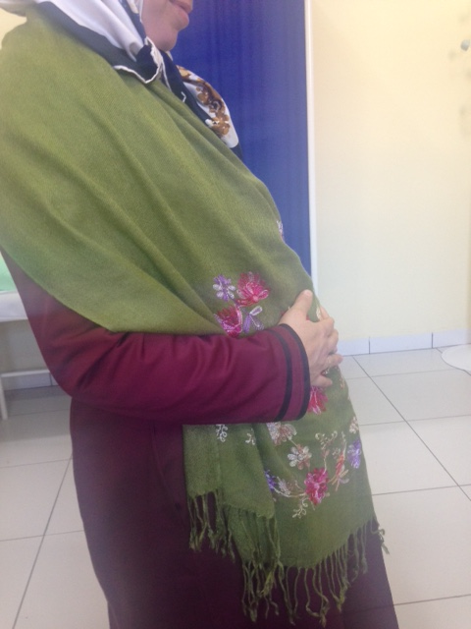
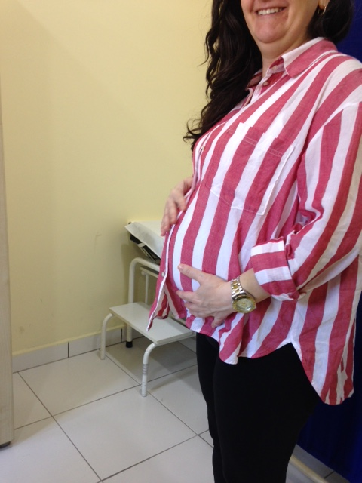
Teoriden gerçeğe gebelikte demir desteği
Dr. Fadime ERSOY DURSUN
İMÜ Göztepe EAH
İç Hastalıkları-Hematoloji
22 Aralık 2019-TJOD İstanbul Anadolu

Slide 2
Giriş:
Tüm ülkelerde hamilelikte ve doğum sonrasında demir eksikliğinin önlenmesi, teşhisi ve tedavisi önemli bir sorun olmaya devam etmektedir.
Gebelikte demir eksikliği anemisi önemlidir ve yönetimi için literatürdeki çalışmalar standart demir tedavisini düzenlemeye yetecek kanıt düzeylerine henüz ulaşamamıştır.
Bu konuda çok daha fazla çalışmaya ihtiyaç bulunmaktadır. (Pavord ve ark, 2019).

Slide 3
Giriş:
Gebelikte demir eksikliğinin yönetimi konusunda Amerika ve İngiliz Hematoloji ve Obstetrik kılavuzları bu konuyu ayrıntılı bir şekilde dile getirmiştir. Dünya sağlık Örgütü (DSÖ) bu önemli halk sağlığı konusu ile ilgili bilgilendirme ve incelemeler yapmaktadır.
Uluslararası ve Ulusal Kongrelerde de yıllar geçtikçe daha fazla tartışılır olmuştur.
Bu toplantıda teorikten pratiğe gebelikte demir eksikliği ve anemisini tartışacağız. Konunun teorisi için çoğu bilgiyi İngiliz kılavuzundan aktaracağım (Pavord ve ark. 2019) (2012-2018 yıllarına ait literatürü analiz eden derleme)
Pratiği konusunda ise vakalar eşliğinde tartışmanın yararlı olacağını düşündüm.
Olgulardan kongrede sunmak üzere klinik, laboratuar ve fotoğrafları için isimleri açıklanmamak üzere yazılı onayları alınmıştır.

Slide 4
Tanım:
DSÖ (Pasricha ve diğerleri tarafından) tarafından gebelikte anemi her trimestir için ayrı ayrı tanımlanmıştır. (DSÖ, 2011).
İlk trimestirde hemoglobin konsantrasyonu (Hb) <11,0 g/L,
ikinci ve üçüncü trimesterlerde <10,5 g/L ve
postpartum <10 g/L olarak tanımlanmaktadır

Slide 5
Tanım:
Gebelikte, ilk trimestirde başlayan ve üçüncü trimestirde plato çizen plazmada fizyolojik bir genişleme olur bu hemodilüsyon ile gebelikte fizyolojik olarak bir miktar Hb düşüşü olur. (Constantine,2014).
Gebelikte fizyolojik Hb düşüşünü anemi denecek düzeylere indirebilen en sık nedenler
varyant hemoglobinopatiler,
talasemiler,
hemoliz,
kan kaybı,
inflamatuar bozukluklar ve
en sık neden olarak da demir eksikliğidir. (DSÖ,2011).

Slide 6
Prevelans (Yaygınlık):
Demir eksikliği, dünyadaki en yaygın beslenme eksikliğidir ve aneminin önde gelen nedenidir. (Stevens ve ark. 2013; McLean ve ark. 2009; DSÖ, 2017).
Hamilelikte demir eksikliği genellikle hamilelik ilerledikçe kötüleşen arz ve talep dengesizliğinden kaynaklanır.
Maternal anemi prevelansı, düşük ve orta gelirli ülkelerde %50’ye yaklaşmaktadır (Balarjan ve ark., 2011).
İngiltere’de çok merkezli bir çalışmada anemi prevalansı %24 olarak bulundu. (Barroso ve ark., 2011).

Slide 7
Prevelans (Yaygınlık):
Çetiner ve ark.,2017 TJOD

Slide 8
Demir eksikliği anemisinin gebelikte klinik etkileri; Maternal morbidite ve mortalite:
Demir eksikliği anemi birlikteliği olsun olmasın annede yorgunluk ile ilişkili bulunmuştur. (Lee & Zaffke, 1999).
Yorgunluk yanı sıra, yaşam kalitesinde kötüleşme ve postpartum deperesyonla ilişkili bulunmuştur. (Corwin ve ark., 2003).
Son zamanlarda yapılan sistematik bir derlemede yorgunluğun demir replasmanı ile iyileştiğini bildirilmiştir. (Pratt & Khan, 2016).
Demir eksikliğine bağlı değişen tiroid metabolizması (düşük TSH ve T3 düzeyleri) yorgunluğa katkıda bulunur. (Beard ve ark., 1990).

Slide 9
Maternal morbidite ve mortalite:
Ayrıca maternal anemi, Hb <8,5 g/L ise, postpartum kanama (PPK) riskini artırabilir (Briley ve ark., 2014).
puerperal sepsis riskinde artış olduğu da öne sürülmüştür. (Peῆa-Rosas ve ark., 2012).
Hb değeri <7 g/L olması gebelerde pre ve post partum mortalitede iki kat artışla ilişkili bulunmuştur. (Daru ve ark., 2018).

Slide 10
Gebeliğin seyrinde demir eksikliğinin ve anemisinin etkisi:
Maternal aneminin;
perinatal ve neonatal mortalite,
düşük doğum ağırlığı ve
erken doğum riskinde anlamlı olarak daha yüksek bir risk ile ilişkilendirilmiştir (Rahman ve ark., 2016).
Bunu destekleyen başka çalışmalar da olmuştur. Bununla birlikte demir takviyesinin düşük doğum ağırlıklı bebekleri önlemede çok az bir etkisi (41-69 gr) dışında diğer olayları azalttığına dair bir bulgu bildirilmemiştir. (Haider ve ark., 2013).

Slide 11
Fetüs ve bebek:
Annelerin serum ferritini düzeyleri 13 μg/L’nin altında olduğunda fetal demir tedarikinin öncelemesi sekteye uğrayıp kord demir seviyelerinin azaldığı bulunmuştur. (Shao ve ark. 2012).
Hayvan çalışmalarında gebelikte geç maternal demir eksikliğinin nörogelişimsel bozulma ile ilişkili olduğunu gösterse de insanda maternal aneminin bebek nörobilişimsel gelişimini etkilediğine dair tutarlı bir kanıt bulunmamaktadır. (Veena ve ark., 2016).
Gebelikte gözlemsel çalışmalarda hamileliğin geç dönemlerinde demir eksikliği anemisinin erken doğum ve düşük Apgar skoru ile ilişkili olduğu bildirilmiştir. (Lone ve ark.,2004).

Slide 12
Klinik semptomlar ve belirtiler
Hamilelikte demir eksikliği anemisinin klinik belirtileri spesifik değildir ve tanı amaçlı kullanılamaz.
Yorgunluk en sık görülen semptomdur,
ancak kadınlar solukluk,
halsizlik,
baş ağrısı,
çarpıntı,
baş dönmesi,
nefes darlığı,
sinirlilik ve
huzursuz bacak ile de ortaya çıkabilir.
Buz ve toprak gibi gıda dışı ürünler için özlem olan Pica gelişebilir (Lumish vd, 2014).

Slide 13
Kırmızı hücre endeksleri
Düşük bir Hb,
düşük ortalama hücre hacmi (MCV) ile
düşük ortalama hücre hemoglobini (MCH) ve
düşük ortalama hücre hemoglobin konsantrasyonu (MCHC)
demir eksikliğini gösterir,
ancak gebelikte yaklaşık 6 fl kadarlık MCV'de fizyolojik artış olabileceğinden dikkatli yorumlanması gerekir. (Chanarin ve diğerleri, 1977).
Hemoglobinopatilerde de mikrositik, hipokromik endeksler de görülebileceğinden ayırıcı tanı yapılmalıdır.

Slide 14
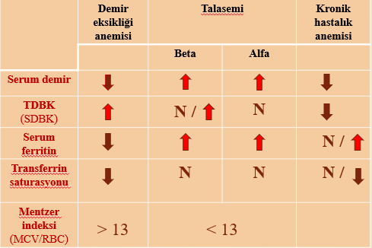

Slide 15
Serum ferritin
Gebelikte düşük serum ferritinin varlığı demir eksikliği için tanısaldır.
Bununla birlikte gebelikte olabilen fizyolojik ferritin artışı nedeniyle ferritinin normal çıkması gebede demir eksikliğinin varlığını dışlatmaz. (Kaestel ve diğerleri ,2015; Costantine, 2014).

Slide 16
Serum ferritin
Gebeliğe özgü araştırmalarda serum ferritini için demir eksikliğini teşhis etmedeki eşik değerinin kaç olduğu konusunda tartışmalar devam etmektedir (Garcia Casal ve ark, 2014).
Kanıt düzeyi daha yüksek olan çalışmalar yayınlanana kadar <30 μg /L serum ferritin seviyesinin demir eksikliği tanısında kullanılmaya devam edilmesi uygundur.

Slide 17
Demir eksikliğinin diğer biyobelirteçleri
transferrin satürasyonu gebelikte, araştırma kapsamı dışında yaygın olarak kullanılmamıştır, ancak hamilelik dışı durumlarda yararlıdır ve hamilelikte daha fazla değerlendirme gerektirir. (McSorley ve diğerleri , 2019).
soluble transferrin reseptör seviyeleri (sTfR) ve retikülosit hemoglobin içeriği gibi testlerin gebelikte demir eksikliği tanı ve takibinde yeri doğrulanmamıştır.
Bununla birlikte, serum hepsidin kullanımına ilişkin veriler ortaya çıkmaktadır (Nemeth ve Ganz, 2006), ancak referans aralıklar ve hepsidin düzeylerinin klinik sonuçlarla korelasyonu bilinmemektedir (Koenig ve ark. 2014) ve gebelikte kullanımını desteklemek için yeterli kanıt yoktur.

Slide 18
Tedaviden tanıya oral demir denemesi
Anemik kadınlarda demir tedavisi hem tedavi amacıyla hem de tanının doğrulanmasında yararlıdır.
Oral demir tedavisi ile Hb değerinde 2 haftalık sürede artış olması gerekir bu da demir eksikliğini kanıtlamış olur. (Pavord ve diğerleri,2012).

Slide 19
Demir eksikliği anemisi riski olan anemik olmayan kadınlar
Demir eksikliği olan birçok kadın hamilelik yeni ortaya çıktığında henüz anemik değildir, çünkü eritropoez genellikle demir eksikliği ilerleyene kadar korunur.
Birinci trimesterde 102 anemik olmayan kadının çalışmaya alındığı gözlemsel bir çalışmada bu gebelerden %14'ünde ferritin seviyeleri <30 μg/L ve
%37'sinde transferrin saturasyonu düşüklüğü <%20 olması nedeniyle demir eksikliği olduğu görüldü (Auerbach ve ark. 2019).

Slide 20
Demir eksikliği anemisi riski olan anemik olmayan kadınlar
Demir eksikliği olan kadınların gebeliğin ilk trimestirinden itibaren yüksek anemi riski taşıdığından bunlara demir replasmanın ne zaman başlanması gerektiği tartışmalıdır.
kılavuz grubunun önerisi demirin ya profilaktik dozdan daha yüksek dozda ampirik olarak başlatılması ya da
serum ferritinlerini kontrol edip demir dozunun öyle belirlenmesidir.

Slide 21
Demir eksikliğinin yönetimi Diyet için tavsiyeler
Gıdalardan günlük ortalama demir alımı 10 mg'dır ve bunun %10-15'i emilmektedir.
Hamilelikte emilim kapasitesi artar hamilelik ilerledikçe artan taleple birlikte günde 1-2 mg ila 6 mg artar (Bothwell, 2000 ).
Gebeliğin son yarısı için önerilen günlük demir alımının gebe olmayan bir kadına göre fazladan iki kez 27 mg olması gerekir.
(https://www.nhlbi.nih.gov/health-topics/iron-deficiency-anemia).

Slide 22
Demir eksikliğinin yönetimi Diyet için tavsiyeler
Et, balık ve kümes hayvanlarından elde edilen Haem demiri, non-haem demirden 2‐ ila 3‐ kat daha kolay emilir.
Et ayrıca demirin diğer daha az biyolojik olarak bulunabilen non-haem demir kaynaklarından emilimini teşvik eden organik bileşikler içerir (Skikne & Baynes, 1994 ).
Bununla birlikte, diyet demir alımının yaklaşık %95'i non-haem demir kaynaklarındandır.

Slide 23
Demir eksikliğinin yönetimi Diyet için tavsiyeler
C Vitamini (askorbik asit), non-haem gıdalardan demir emilimini önemli ölçüde arttırır (Lynch, 1997.
Tahılların ve baklagillerin çimlenmesi (germinasyon) ve fermentasyonu, fitat içeriğini azaltarak, non-haem demirin biyoyararlanımını arttırır.
Çay ve kahvede bulunan tanenler demir emilimini engeller.

Slide 24
Oral demir preparatları
Demiri yerine koymanın etkili, ucuz ve güvenli yoludur
Demir tuzlarından üç değerlikli ferrik demirin iki değerlikli ferröz demire göre zayıf emilimi ve biyoyararlanımı olması nedeniyle tedavide +2 değerlikli ferröz demir tercih edilir (Davidsson ve ark., 2000 ; Nagpal ve Choudhury, 2004 ).
Önemli olan elementer demir miktarıdır ve bu preperata göre değişir.

Slide 25
Tablo 2: Önerilen günlük doz ve + 2 değerlikli (ferröz) oral demir preparatlarının elementer demir içeriği.
Demir tuzu | Preperatın demir içeriği | Elemental demir içeriği
Demir fumarat | 210 mg | 65 mg
Demir glukonat | 300 mg | 35 mg
Demir sülfat (kurutulmuş) | 200 mg | 65 mg
Demir feredetat | 190 mg / 5 ml iksir | 27 · 5 mg / 5 ml iksir

Slide 26
ORAL DEMİR PREPERATLARI |  | PARETERAL DEMİR PREPERATLARI
GEBELİK KATEGORİSİ |  | GEBELİK KATEGORİSİ
A |  | B | B
DEMİR +2 (ferröz) ≈20-40 ₺ | DEMİR +3 (ferrik) ≈20-40 ₺ | İntramüsküler (IM) Enjektabl ≈50 ₺ | İntravenöz (IV)
Ferrous fumarate Feramat | Demir 3 Hidroksit Eiseferon, Ferifer, Ferimax, Ferlos, Ferrum, Fersinol, Fertamir, Maltofer, Santafer, Solufer, Vegaferon, Veltifer | Demir 3 Hidroksit Ferrum Hausman, Fersinol, Vegaferon | Demir 3 Hidroksit Sukroz ≈80-110 ₺ Demrosen, Emfer, Fericose, Ferint, Fernula, Ferrosel, Ferroven, Karferon, Santafer, Sukrofer, Veniro, Venofer, Xeratec
Ferrous feredetate Sytron
Ferrous glycine sulfate ± folik asit Ferrosanol duodonale Gynoferrosanol | Ferric proteinsuccinylate ± folik asit Ferplex, Komfer, Komfer fol,Oligofer, Oligofer fol |  | GEBELİK KATEGORİSİ C
 |  |  | Demir Karboksimaltoz ≈380-400₺ Ferinjekt, Demir İzomaltoz ≈380-400₺ Monofer
Ferrous glukonat : Lösferron
Ferrous sulfate Oroferon, Tardyferon, | Ferric citrate Ferrısıta
Ferrous sulfate+folik asit Gynoferon depo, Gynotardyferon | Demir III hidroksit+folik asit Vegaferon, Ferlos, Ferplex, Maltofer, Santafer,

Slide 27
Oral demir preparatları
Şimdiye kadar, demir eksikliğinin tedavisi için önerilen elementer demir dozu günlük 100–200 mg olmuştur (Ortak Formüler Komite, 2017 ; Pavord ve ark. , 2012 ).
Bununla birlikte, daha yeni çalışmalar daha düşük dozların veya aralıklı takviyenin avantajlı olabileceğini göstermektedir (Pena Rosas ve ark., 2015 ).
Moretti ve ark. ( 2015) Demirin emiliminin, günde iki kez yerine günaşırı veya günde bir kez 40-80 mg elementer demir olacak şekilde kullanıldığında maksimum yarar elde edildiğini göstermiştir.

Slide 28
Oral demir preparatları
Daha yüksek dozlar, gastrointestinal kanalda kalan fazla emilmeyen demir nedeniyle yan etkileri arttırır. Demirin mide yanması, bulantı yapabildiği ve bağırsak fonksiyonlarını bozarak ilacı kullanmadaki uyumu etkilediği bilinmektedir (Smith ve ar., 2014 ).
Shinar ve arkadaşları ( 2017 ), günlük 68 mg elemental demirin 17 haftalık gebelik haftasında başladığını, günde 34 mg'dan verilen doza göre gebeliğin 35. haftasına ulaşıldığında daha yüksek bir Hb ile sonuçlanmadığını gösterdi.

Slide 29
Oral demir preparatları
Stoffel ve arkadaşlarının 2017 yılında rapor ettiği verilere göre günaşırı (alternate day) pozoloji ile sağlanan daha düşük hepsidin seviyeleri sayesinde emilimin en iyi olduğu ortaya çıkmıştır.
Schapp ve ark 2013 yılında Hepsidin sabahları en düşük seviyede olduğunu bu nedenle sabah dozunun tercih edilmesinin gerektiğini gösterdiler.
Non-heam demirin diyetteki emilimini azaltabilen faktörlerden kaçınmak için oral demir takviyesi boş bir mideye alınmalıdır.
Demir su veya emilimi arttırmak için bir C vitamini kaynağı ile alınabilir.

Slide 30
Öneriler
Oral demir tedavisi başlandıktan 2-3 hafta sonrasında doğru kullanıldığı halde
hemoglobin artışı yetersiz ise,
anemi şiddetliyse (Hb <7,0 g/L),
anemi semptomatik ise ve
ileri gebelik (> 34 hafta) haftasında ise
tedavisi için bu konuda daha özelleşmiş uzman hekime sevk edilmelidir (2B).
Anemik olmayan kadınlarda ferritin <30 μg/L ise günde bir kez 40-80 mg elementer demir ampirik olarak önerilmelidir (1B).

Slide 31
Öneriler
Hb normal aralıktaysa, replasmana demir depolarını doldurmak için doğumdan en az 6 hafta sonrasına kadar 3 ay devam edilmelidir (1D).
Oral demir replasmanına cevap zayıfsa anemiye katkıda bulunabilecek diğer nedenlerin olup olmadığı incelenmelidir(1A).

Slide 32
İntravenöz demir tedavisi
Sistematik incelemeler ve meta-analizler, intravenöz (IV) demir alan, oral demir ile karşılaştırıldığında, Hb hedefine daha fazla ulaşmıştır.
(Govindappagari ve Burwick, 2018 ; Govindappagari & Burwick, 2019 ; Qassim ve arkadaşları , 2018 ).

Slide 33
İntravenöz demir tedavisi
Endikasyonları;
IV demir tedavisinin, oral demir tedavisine mutlak uyumsuzluk veya toleranssızlık olduğunda veya
kanıtlanmış malabsorpsiyonda veya hızlı bir Hb yanıtı gerektiğinde endikasyonu vardır.
Kontrendikasyonları arasında ise;
anafilaksi öyküsü veya
parenteral demir tedavisine ciddi reaksiyonlar,
gebeliğin ilk üç ayında olunması,
aktif akut veya kronik bakteriyemi ve
dekompanse karaciğer hastalığı vardır.

Slide 34
Tablo 3. İngiltere'de bulunan intravenöz demir preparatlarının özeti.
 | Cosmofer Demir (III) hidroksit dekstran kompleksi | Venofer Demir (III) hidroksit sukroz kompleksi | Ferinject Demir (III) karboksmaltoz | Monofer Demir (III) izomaltositi
Elementer demir dozu | 50 mg / ml | 20 mg / ml | 50 mg / ml | 100 mg / ml
Üreticiye göre gerekli test dozu | Evet, her IV dozundan önce, IM tedavisinden önce bir kez | İlk doz sadece yeni hastalar | Yok hayır | Yok hayır
Yönetim yolları | Yavaş IV enjeksiyon IV toplam doz infüzyonu IM enjeksiyon toplam dozu | Yavaş IV enjeksiyon IV infüzyon | Yavaş IV enjeksiyon IV infüzyon | Yavaş IV enjeksiyon IV infüzyon
Toplam dozu uygulayabilme | Evet (4-6 saatte 20mg / kg bw'ye kadar) | Yok hayır | Evet [15 dakikada 20 mg / kg bw'a kadar (maksimum 1000 mg / hafta) | Evet (15–30 dakika boyunca 20 mg / kg bw'ye kadar)
bw, vücut ağırlığı; IM, kas içi; IV, intravenöz.

Slide 35
Tablo 3. İngiltere'de bulunan intravenöz demir preparatlarının özeti.
 | Cosmofer Demir (III) hidroksit dekstran kompleksi | Venofer Demir (III) hidroksit sukroz kompleksi | Ferinject Demir (III) karboksmaltoz | Monofer Demir (III) izomaltositi
Dozaj | Haftada 3 defaya kadar IV enjeksiyon başına 100–200 mg, 4-6 saatte 20 mg / kg bw'ye kadar toplam doz infüzyon (alternatif kalçalara 100 mg IM) | 200 mg'dan fazla olmayan toplam IV tek doz, 1 haftada 3 kata kadar tekrarlanabilir | 20 mg / kg bw'ye kadar toplam doz infüzyonu. 15 dakika boyunca uygulanabilen haftalık maksimum 1000 mg doz. | 20 mg / kg bw'ye kadar toplam doz infüzyonu. > 15 dakika boyunca 1000 mg'a kadar dozlar uygulanabilir,>> 30 dakika boyunca> 1000 mg'lık dozlar verilmelidir.
Gebelikte kullanımı | İlk trimestirde kontrendike sonrası için yeterli veri yok. | İlk trimestirde değil | İlk üç aylık dönemde kaçının | İlk üç aylık dönemde kaçının
Lactation | Risk bilinmiyor | Anne sütüne geçme olasılığı düşük; klinik çalışma yok | <%1 demir süte geçer; önemi yok. | Süte demirin geçişi düşük; önemi yok.
İlaç ilişkili advers olaylar | Hastaların %5'i minimal yan etki yaşayabilir (doza bağlı) Şiddetli anafilaksi riski <1/10.000 Anafilaktoid semptom riski <1/100 ile 1/1000 arasında | Hastaların %5'i advers olaylar yaşayabilir Anafilaktoid reaksiyon riski <1/1000 ile >1/10 000 arasında | Anafilaktoid reaksiyon riski <1/100 ile > 1/1000 arasında | Anafilaksi / Anafilaktoid reaksiyon riski <1/100 ile > 1/1000 arasında
bw, vücut ağırlığı; IM, kas içi; IV, intravenöz.

Slide 36
İntravenöz demir tedavisi
Demir sükroz demir dekstrandan daha iyi bir güvenlik profiline sahiptir
(Bayoumeu ve ark., 2005 ).
Demir sukrozun kullanımındaki güçlük çoklu infüzyon gerektirmesidir.
Demir karboksimaltoz ve demir izomaltosit tek doz uygulamasına izin verir
(Lyseng ‐ Williamson ve Keating, 2009 ; Gozzard, 2011 ; Qassim ve arkadaşları , 2018 ).

Slide 37
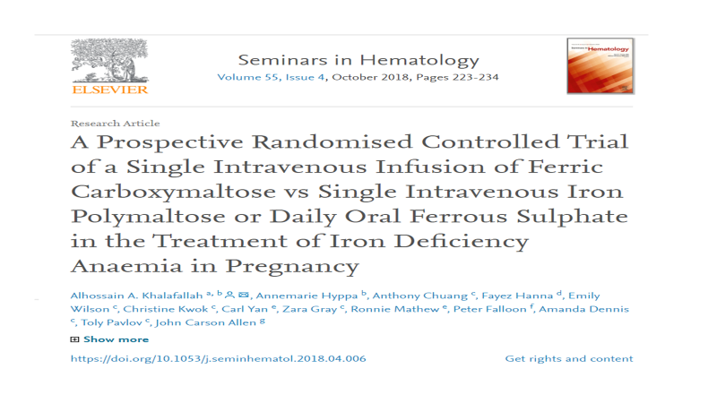

Slide 38
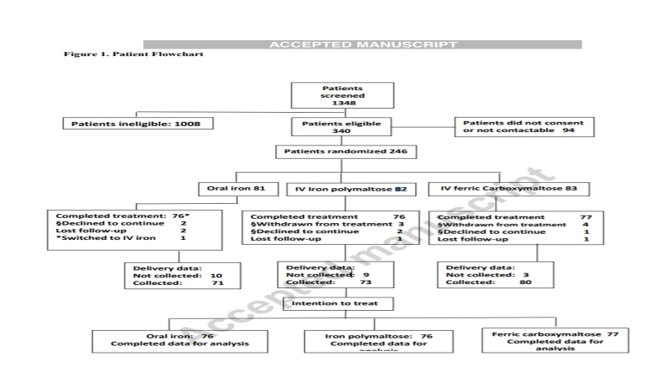

Slide 39
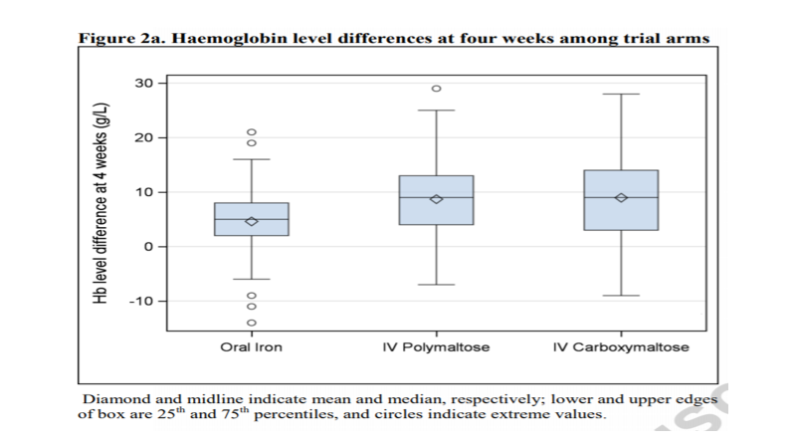

Slide 40
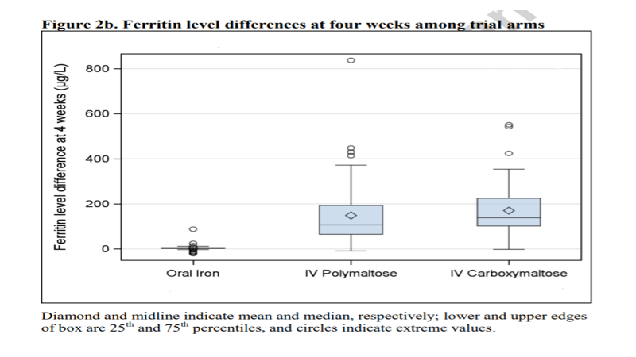

Slide 41
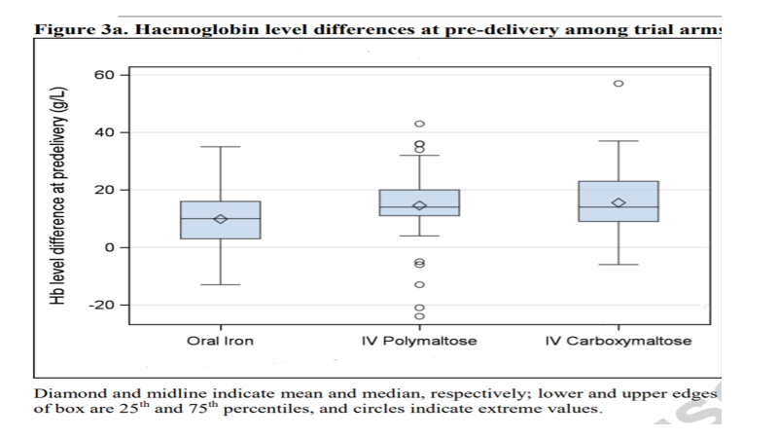

Slide 42
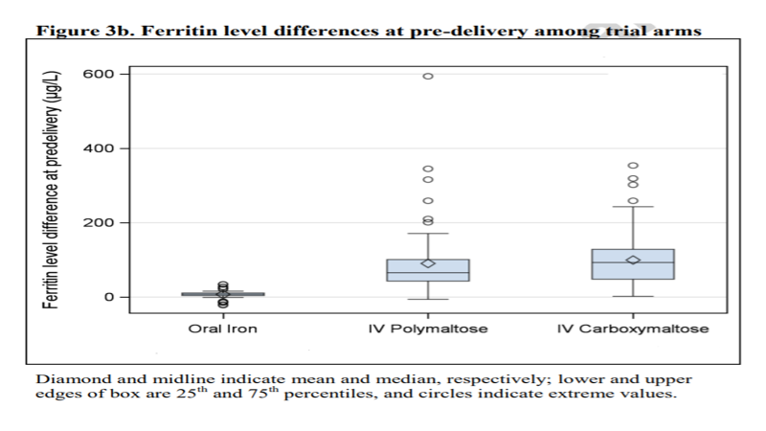

Slide 43
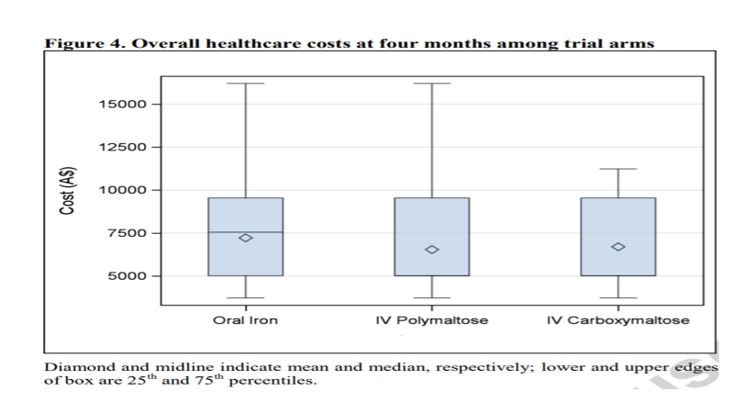

Slide 44
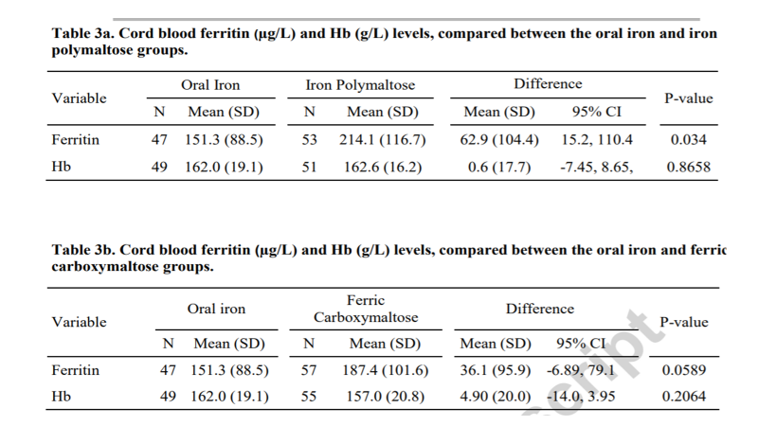

Slide 45
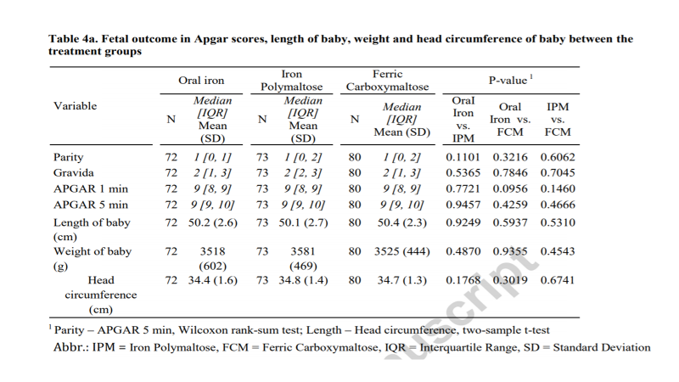

Slide 46
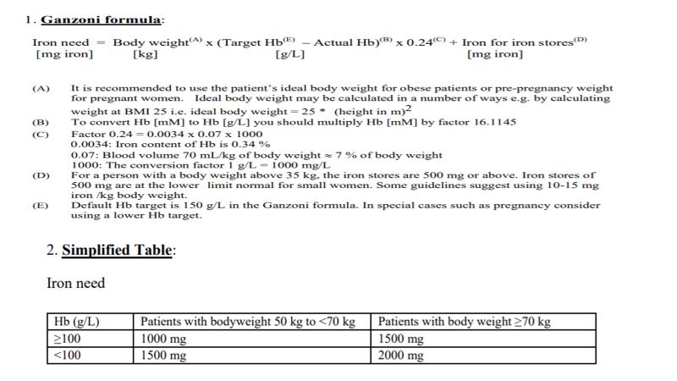
Dozlama
Geleneksel olarak, Ganzoni formülü (Ganzoni, 1970 ) demir dozu tahmini için kullanılmıştır. Ancak bu, hantaldır, hataya açıktır ve demir gereksinimlerini olduğundan düşük gösterebilir(Dignass et al , 2015 );

Slide 47
Dozlama
Dozlama için basitleştirilmiş bir yaklaşımın kullanılması önerilmiştir (Dignass ve ark. , 2015 ).

Slide 48
Yan etkiler ve maliyet etkinliği
Gerçek aşırı duyarlılık nadirdir ve İngiltere'de bulunan IV demir ürünlerinde aşırı duyarlılık reaksiyonları riski arasında bir fark bulunamamıştır.
Nadir durumlarda, fetal bradikardi, parenteral demire aşırı duyarlılık reaksiyonları olan hamile kadınlarda gözlenmiştir ( https://www.medicines.org.uk/emc/product/5676/smpc ).

Slide 49
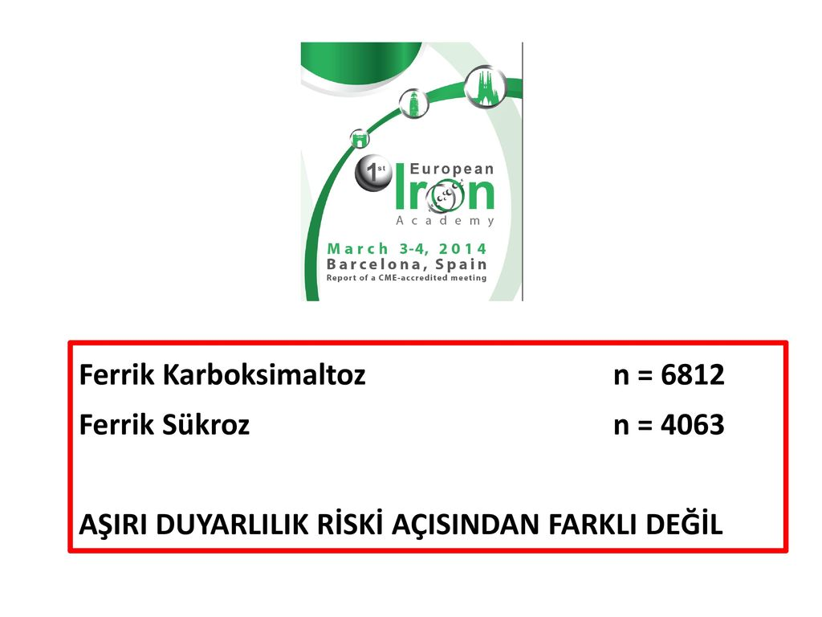
Çetiner ve ark.,2017 TJOD, 15. Kongre Sunumları | EBCOG 2017

Slide 50
Yan etkiler ve maliyet etkinliği
Avrupa İlaç Ajansı (EMA, 2013 ), demir eksikliği tedavisinde oral demir replasmanı yetersiz kaldığında veya tolere edilemediğinde, tıbbi yarar-risk dengesine bakıldığında intravenöz demir içeren tedavilerinin uygun olduğu sonucuna varmıştır.
Anafilaksi yönetimi konusunda eğitilmiş personel ve olanaklar bulunmalıdır.
Hipofosfatemi, IV demir, özellikle de ferrik karboksmaltoz uygulamasından sonra ortaya çıkabilir. Zoller ve ark. gebe olmayan hastaları içeren vaka takdimlerinde Hipofosfataeminin IV demir tedavisi ile ilişkili olduğunu göstermiştir (Zoller ve ark, 2017 ).
Fosfattaki düşüş gebelerde gebe olmayan kadınlardan daha belirgin olabilir (Huang ve ark. 2018 ), ancak bunun önemi bilinmemektedir.

Slide 51
Yan etkiler ve maliyet etkinliği
Hemosiderine bağlı cilt lekelenmesi ekstravazasyondan kaynaklanabilir. (Thompson vd, 2014 ).
IV demir, yalnızca ilacın maliyeti değil aynı zamanda uygulama desteğini de kapsayan maliyetler ile oral demirden önemli ölçüde daha maliyetlidir.

Slide 52
Demir eksikliği anemili kadınlarda doğum yönetimi için öneriler
Demir eksikliği anemisi doğum şeklini ve zamanlamasını etkilememelidir (2D).
Demir eksikliği anemisi olan ve Hb <10,0 g / l olan kadınlar kadın doğum uzmanı liderliğindeki ünitede doğum yaptırılmalıdır

Slide 53
Demir eksikliği anemili kadınlarda doğum sonrası anemi için öneriler
Doğum sonrası anemi Hb <10,0 g / l olarak tanımlanır.
Doğumdan sonra, kan kaybı> 500 ml, doğum öncesi dönemde tespit edilen düzeltilmiş anemisi olanlar veya doğum sonrası anemi düşündüren belirtileri olanların, doğumdan sonra 48 saat içinde Hb'leri kontrol edilmelidir (2A).

Slide 54
Demir eksikliği anemili kadınlarda doğum sonrası anemi için öneriler
Doğumdan sonra 48 saat içinde Hb <10,0 g / l olan, hemodinamik olarak stabil, asemptomatik veya hafif semptomatik olan kadınlara günde en az 3 ay boyunca günde 40-80 mg oral elementer demir verilmelidir (2A).
IV demir postpartum kullanımı, daha önce oral demire tolerans göstermeyen veya buna cevap vermeyen kadınlarda ve / veya anemi semptomlarının ciddiyetinin derhal tedavi gerektirdiği durumlarda düşünülmelidir (2B).

Slide 55
Demir eksikliği anemili kadınlarda doğum sonrası anemi için öneriler
Obstetrik üniteler, aktif olarak kanaması olmayan anemik kadınlarda postnatal kan transfüzyonunda kullanılacak kriterler için kılavuzlara sahip olmalıdır (2A).
Postpartum dönemde kadınlara kan transfüze etme kararı, oral veya parenteral demir tedavisinin alternatif seçenekler arasında olup olmayacağı, kanama riski, kalp yetmezliği veya acil bakım gerektiren semptomların olup olmadığı da dahil olmak üzere tümü göz önünde bulundurarak dikkatli bir değerlendirmeye dayanmalıdır (1A).

Slide 56
Demir eksikliği anemili kadınlarda doğum sonrası anemi için öneriler
Kırmızı kan transfüzyonu alan kadınlara transfüzyon ve alternatif tedavilerin endikasyonları ve riskleri hakkında tam olarak bilgilendirilmeli klinik kayıtlarda onay verdikleri belgelenmelidir (1A).

Slide 57
Vaka 1
35 yaş, kadın, A.B.,30 haftalık gebe, halsizlik şikayeti ile başvurdu. Önceki gebeliklerinde parenteral demir tedavisi ve kan transfüzyonu gerektiren demir eksikliği anemisi olmuş. G5P3A1Y3.
Bu gebeliğinde baştan beri +2 değerlikli duodenumda salınan demir önerilmiş GİS yan etkileri nedeniyle kullanamamış.
FM: TA:100/70 mmHg Nbz:80/dk Ateş:36,4 VA: 65 kg
Sistemik fizik muayene bulguları doğal. Uterus palpasyonla 30 haftalık gebelik ile uyumlu.
Tam kan sayımı: WBC:12,34 10³/uL Neu:8.79 10³/uL Hgb: 7,8 g/dL Hct: %26 RBC: 3,83 10⁶/uL MCV: 68,3 fL MCHC: 30 g/dL
Red cell distribution width (kırmızı hücre dağıtım genişliği)(RDW)(=Std Dev of MCV x 100 / MCV): %16,6
Ferritin: 2 ng/mL Demir:20 ug/dL TIBC: 420 ug/dL
Transferrin saturayonu =(Fe/TIBC)x100: %4,8
Toplam demir açığı = kg x (normal Hb değeri – hastanın Hb değeri) x 2.4+ 500mg=1155mg elementer demir ihtiyacı hesaplandı.

Slide 58
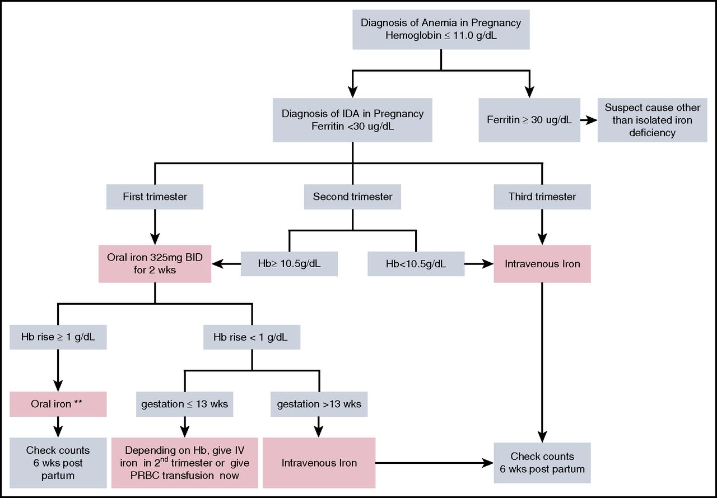
How I treat anemia in pregnancy: iron, cobalamin, and folate
Maureen M. Achebe,Anat Gafter-Gvili, How I treat anemia in pregnancy: iron, cobalamin, and folate, Blood, 2017, Figure 1.
Gebelikte demir eksikliği anemisinin tanı ve tedavisine önerilen yaklaşımın algoritması. ** Normal Hb değerlerine ulaşıldığında oral demir tedavisi kesilmemelidir, ancak takviye demir depolarını doldurmaya devam etmelidir (genellikle en az 2-3 ay ve doğum sonrası 6 haftaya kadar). BID, günde iki kez; IDA, demir eksikliği anemisi; PRBC, paketlenmiş kırmızı kan hücreleri.
Copyright © 2019 American Society of Hematology
Notes:
Figure Legend:
Algorithm of suggested approach to diagnosis and management of iron-deficiency anemia in pregnancy. **Oral iron treatment should not be interrupted once normal Hb values are achieved, but rather supplementation should continue to replenish iron stores (generally for at least 2-3 months, and until 6 weeks postpartum). BID, twice a day; IDA, iron-deficiency anemia; PRBC, packed red blood cells.

Slide 61
ORAL DEMİR PREPERATLARI |  | PARETERAL DEMİR PREPERATLARI
GEBELİK KATEGORİSİ |  | GEBELİK KATEGORİSİ
A |  | B | C
DEMİR +2 (ferröz) ≈20-40 ₺ | DEMİR +3 (ferrik) ≈20-40 ₺ | İntramüsküler (IM) Enjektabl ≈50 ₺ | İntravenöz (IV)
Ferrous fumarate Feramat | Demir 3 Hidroksit Eiseferon, Ferifer, Ferimax, Ferlos, Ferrum, Fersinol, Fertamir, Maltofer, Santafer, Solufer, Vegaferon, Veltifer | Demir 3 Hidroksit Ferrum Hausman, Fersinol, Vegaferon | Demir 3 Hidroksit Sukroz ≈80-110 ₺ Demrosen, Emfer, Fericose, Ferint, Fernula, Ferrosel, Ferroven, Karferon, Santafer, Sukrofer, Veniro, Venofer, Xeratec
Ferrous feredetate Sytron
Ferrous glycine sulfate ± folik asit Ferrosanol duodonale Gynoferrosanol | Ferric proteinsuccinylate ± folik asit Ferplex, Komfer, Komfer fol,Oligofer, Oligofer fol |  | Demir Karboksimaltoz ≈380-400₺ Ferinjekt
Ferrous sulfate Oroferon, Tardyferon, | Ferric citrate Ferrısıta |  | Demir İzomaltoz ≈380-400₺ Monofer
Ferrous sulfate+folik asit Gynoferon depo, Gynotardyferon | Demir III hidroksit+folik asit Vegaferon, Ferlos, Ferplex, Maltofer, Santafer,
Ferrous glukonat : Lösferron

Slide 62
Demir tuzu | Hazırlık | Elementel demir içeriği
Demir fumarat | 210 mg | 65 mg
Demir glukonat | 300 mg | 35 mg
Demir sülfat (kurutulmuş) | 200 mg | 65 mg
Demir feredetate | 190 mg / 5 ml iksir | 27 · 5 mg / 5 ml iksir

Slide 63
intravenöz demir preparatları
 | Venofer Demir (III) hidroksit sukroz kompleksi | Ferinject Demir (III) karboksmaltoz
Elementer demir dozu | 20 mg / ml | 50 mg / ml
Üreticiye göre gerekli test dozu | İlk doz sadece yeni hastalar | Yok hayır
Yönetim yolları | Yavaş IV enjeksiyon IV infüzyon | Yavaş IV enjeksiyon IV infüzyon
Toplam dozu uygulayabilme | Yok hayır | Evet [15 dakikada 20 mg / kg bw'a kadar (maksimum 1000 mg / hafta)
Yarılanma ömrü | 20 saat | 7-12 saat
Dozaj | 200 mg'dan fazla olmayan toplam IV tek doz, 1 haftada 3 kata kadar tekrarlanabilir | 20 mg / kg bw'ye kadar toplam doz infüzyonu. 15 dakika boyunca uygulanabilen haftalık maksimum 1000 mg doz.
Gebelikte kullanımı | İlk trimestirde değil | İlk üç aylık dönemde kaçının
Laktasyonda | Anne sütüne geçme olasılığı düşük; klinik çalışma yok | <%1 demir süte geçer; önemi yok.
İlaç ilişkili advers olaylar | Hastaların %5'i advers olaylar yaşayabilir Anafilaktoid reaksiyon riski <1/1000 ile >1/10 000 arasında | Anafilaktoid reaksiyon riski <1/100 ile > 1/1000 arasında
bw, vücut ağırlığı; IM, kas içi; IV, intravenöz.

Slide 66
Oral demir tedavisi izlem:​
İlk düzelen halsizlik-yorgunluk​
İlk laboratuar bulgusu retikülositoz (5-7 gün sonra)​
Hb 2-4 hafta içinde 1-2 g/dl artar.​
Tedavinin başlanmasından 2-4 hafta sonra hemogram istenmelidir.​
Anemi 2-4 ay içinde düzelir.​
MCV genellikle 3 ay sonra normale döner.​
En son düzelen Ferritin (6-9 ayda)​
Hb normalleştikten sonra demir depolarını doldurmak için 3 ay daha demir tedavisine devam edilmelidir.​

Slide 67
Vaka 1
Tedavi planı:
Venofer demir III hidroksit sükroz Her 5 ml’lik ampul etkin madde olarak 100 mg elementer demire eşdeğer 2700 mg Demir (III) hidroksit sükroz kompleksi içerir.
A.B. İçin hesaplanan Toplam demir açığı = kg x (normal Hb değeri – hastanın Hb değeri) x 2.4+ 500mg=1155mg elementer demir ihtiyacı hesaplandı. 11 ampul gerekli.
5 ml ampul (100 mg demir) en fazla 100 ml % 0.9 NaCI ile dilüe edilmelidir. Uygulama süresi 100 mg demir için en az 15 dakika, 200 mg demir için en az 30 dakika haftada 3 gün olacak şekilde günaşırı 2 ampul olarak 5 günlük tedavi planı uygulandı.
Dodex amp 1x1 IM (Vitamin B12 düşük saptanmıştı) günaşırı ve Folbiol tb 1x1 PO reçete edildi.
10 gün sonra kontrol yapıldı (önerilen 2-3 hafta sonra bakılmasıdır) Önce MCV’nin normalleştiği ardından Hgb artışının bunu takip ettiği görüldü.

Slide 68
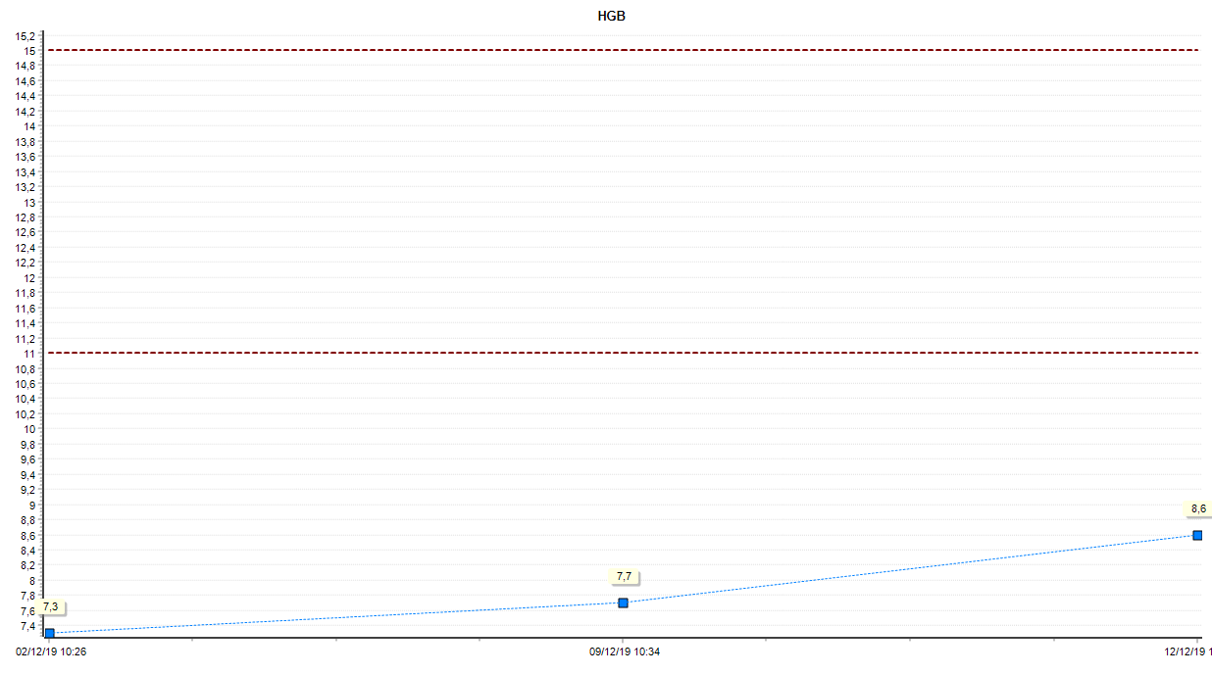
Vaka 1
Notes:
Işıl şentürk

Slide 69
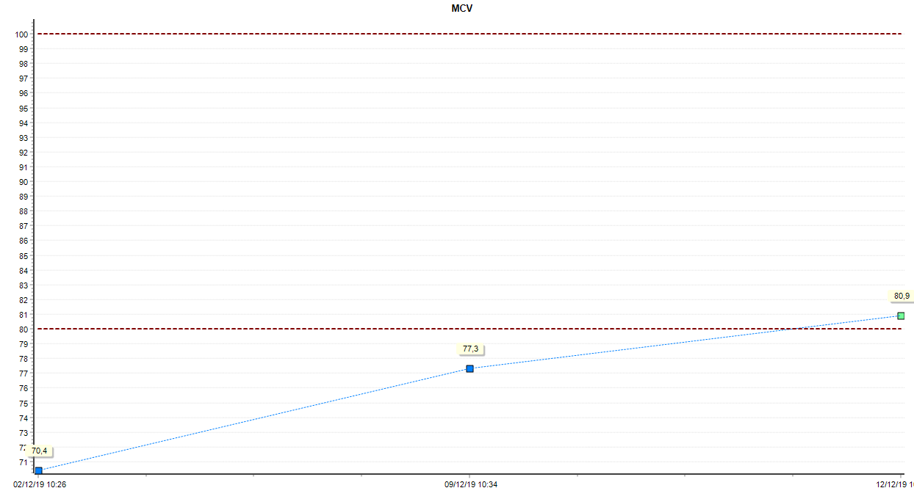
Vaka 1
Notes:
Işıl şentürk

Slide 70
Vaka 2
40 yaş, kadın, I.Ş.,33 haftalık gebe, halsizlik şikayeti ile başvurdu. G1P0A0.
Gebelik öncesi dönemde 20 yaşından itibaren demir eksikliği anemisi varmış +2 değerlikli duodenumda salınan demir kullanmış kilo aldığı için düzenli kullanamamış 20 yıldır kronik demir eksikliği sorunu mevcut.
FM: TA:100/70 mmHg Nbz:80/dk Ateş:36,4 VA: 75 kg tınaklarda şekil bozukluğu mevcut.
Sistemik fizik muayene bulguları doğal. Uterus palpasyonla 33 haftalık gebelik ile uyumlu.
Tam kan sayımı: WBC:10,0 10³/uL Neu:7,8 10³/uL Hgb: 7,3 g/dL Hct: %24 RBC: 3,83 10⁶/uL MCV: 70 fL MCHC: 30 g/dL
Red cell distribution width (kırmızı hücre dağıtım genişliği)(RDW)(=Std Dev of MCV x 100 / MCV): %18
Ferritin: < 1 ng/mL Demir:16 ug/dL TIBC: 480 ug/dL
Transferrin saturayonu =(Fe/TIBC)x100: %3,3
Toplam demir açığı = kg x (normal Hb değeri – hastanın Hb değeri) x 2.4+ 500mg=1346 mg elementer demir ihtiyacı hesaplandı.

Slide 71
How I treat anemia in pregnancy: iron, cobalamin, and folate
Maureen M. Achebe,Anat Gafter-Gvili, How I treat anemia in pregnancy: iron, cobalamin, and folate, Blood, 2017, Figure 1.
Gebelikte demir eksikliği anemisinin tanı ve tedavisine önerilen yaklaşımın algoritması. ** Normal Hb değerlerine ulaşıldığında oral demir tedavisi kesilmemelidir, ancak takviye demir depolarını doldurmaya devam etmelidir (genellikle en az 2-3 ay ve doğum sonrası 6 haftaya kadar). BID, günde iki kez; IDA, demir eksikliği anemisi; PRBC, paketlenmiş kırmızı kan hücreleri.
Copyright © 2019 American Society of Hematology
Notes:
Figure Legend:
Algorithm of suggested approach to diagnosis and management of iron-deficiency anemia in pregnancy. **Oral iron treatment should not be interrupted once normal Hb values are achieved, but rather supplementation should continue to replenish iron stores (generally for at least 2-3 months, and until 6 weeks postpartum). BID, twice a day; IDA, iron-deficiency anemia; PRBC, packed red blood cells.

Slide 72
Vaka 2
Tedavi planı:
Venofer demir III hidroksit sükroz Her 5 ml’lik ampul etkin madde olarak 100 mg elementer demire eşdeğer 2700 mg Demir (III) hidroksit sükroz kompleksi içerir.
A.B. İçin hesaplanan Toplam demir açığı = kg x (normal Hb değeri – hastanın Hb değeri) x 2.4+ 500mg=1346mg elementer demir ihtiyacı hesaplandı. 13 ampul gerekli.
5 ml ampul (100 mg demir) en fazla 100 ml % 0.9 NaCI ile dilüe edilmelidir. Uygulama süresi 100 mg demir için en az 15 dakika, 200 mg demir için en az 30 dakika haftada 3 gün olacak şekilde günaşırı 2 ampul olarak 5 günlük tedavi planı uygulandı.
10 gün sonra kontrol yapıldı (önerilen 2-3 hafta sonra bakılmasıdır) Önce MCV’nin normalleşmeden Hgb artışının başladığı görüldü.

Slide 73
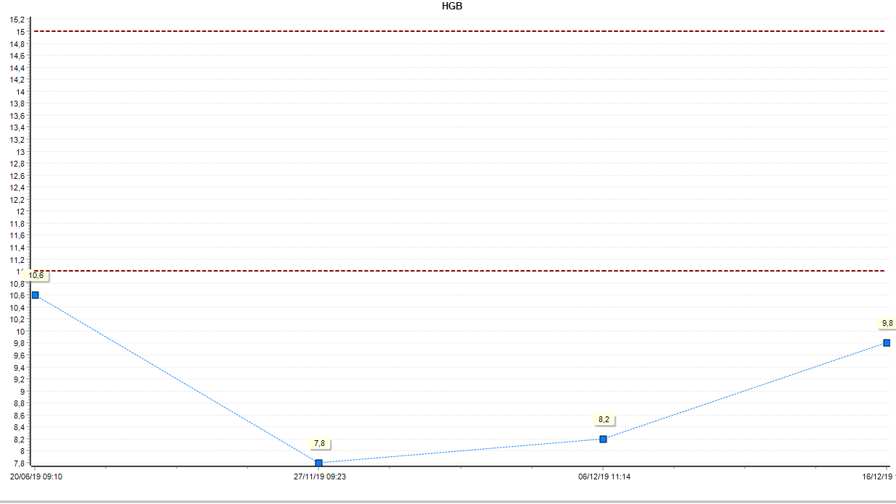
Vaka 2

Slide 74
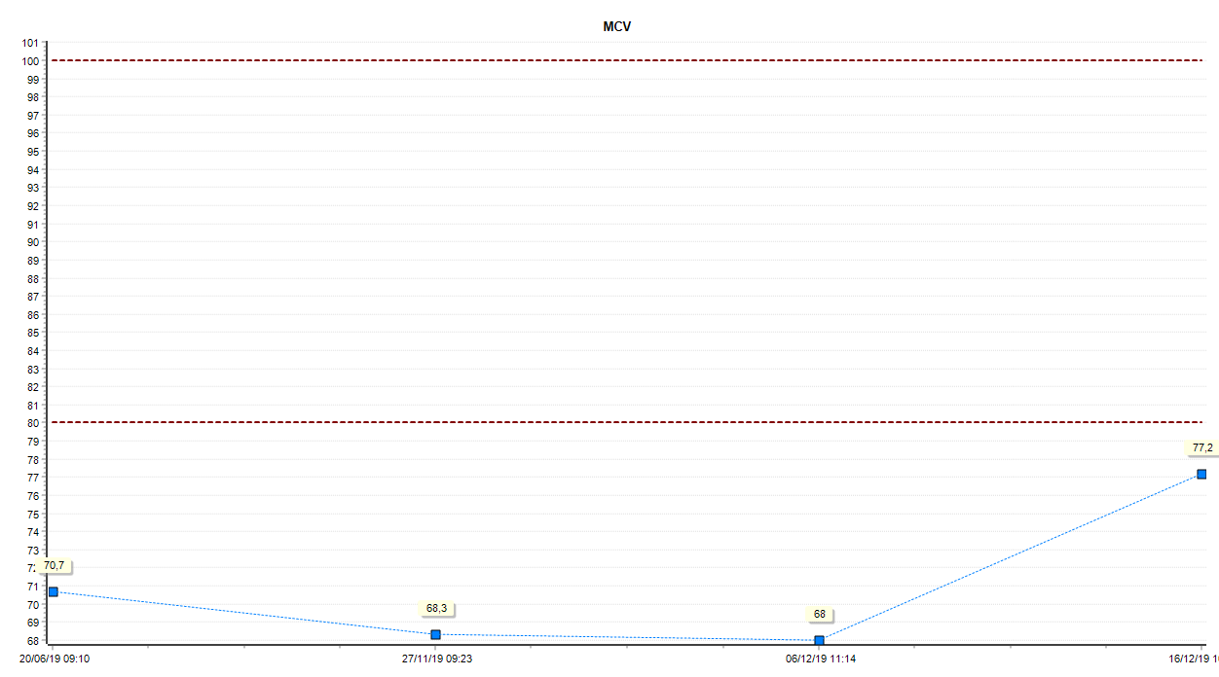
Vaka 2

Slide 75
Vaka 3
31 yaş, kadın, B.G.,36 haftalık gebe, halsizlik şikayeti ile başvurdu. G1P0A0.
Gebelikten önce de demir eksikliği varmış. Gebelikte ilk trimestirden itibaren 2x1 dozda peroral +3 değerlikli demir preperatını düzenli kullanmış.
FM: TA:100/70 mmHg Nbz:80/dk Ateş:36,4 VA: 65 kg
Sistemik fizik muayene bulguları doğal. Uterus palpasyonla 36 haftalık gebelik ile uyumlu.
Tam kan sayımı: WBC:9,2 10³/uL Neu:7,1 10³/uL Hgb: 7,9 g/dL Hct: %25 RBC: 4.0 10⁶/uL MCV: 69 fL MCHC: 31 g/dL
Red cell distribution width (kırmızı hücre dağıtım genişliği)(RDW)(=Std Dev of MCV x 100 / MCV): %17
Ferritin: < 1 ng/mL Demir:18 ug/dL TIBC: 478 ug/dL
Transferrin saturayonu =(Fe/TIBC)x100: %3,2
Toplam demir açığı = kg x (normal Hb değeri – hastanın Hb değeri) x 2.4+ 500mg=1139 mg elementer demir ihtiyacı hesaplandı.

Slide 76
Vaka 3
Tedavi planı:
Venofer verilemedi evi uzak olduğu, iş yerinden izin de almak istemediği için verilemedi. Ferinjekt talep etti. İlacı farklı bir merkezde uygulatmak için benden reçete etmemi istedi. Farklı bir merkezde denetimim dışında parenteral ilaç uygulamasını uygun bulmadım. Kan transfüzyou için de herhangi bir endikasyon yoktu.
Oral +2 değerlikli preperat hiç kullanmayan ve DEA olan gebeye kontrole gelmesi önerilerek Gynoferon depo tablet 2x1 başlandı
14 gün sonra kontrole çağırıldı.
B.G. İçin hesaplanan Toplam demir açığı = kg x (normal Hb değeri – hastanın Hb değeri) x 2.4+ 500mg=1139 mg elementer demir ihtiyacı hesaplandı.
10 gün sonra kontrol yapıldı. Enterik kaplı yavaş salınımı dezavantaj olabileceği söylense de gebe ilacı çok iyi tolere etti ve Hemoglobin artışı ise parenterallerde aldığımdan daha kötü olmayan bir sonuç verdi. Kontrolde Vit B12 düşük bulundu tedavisine Dodex eklendi. Gynoferon depo 2x1 devam edecek.

Slide 79
Teşekkürler…..

